Slide 1
CÁC YẾU TỐ ẢNH HƯỞNG ĐẾN NỢ NƯỚC NGOÀI CỦA MỘT QUỐC GIA
& LIÊN HỆ VIỆT NAM
PHẦN III
PHẦN II
PHẦN I
NHÓM 2
Sinh viên thực hiện: | Nguyễn Ngọc Hà My Phạm Thị Ngọc Diệp Trần Thùy Linh
Giảng viên hướng dẫn: | PGS.TS Nguyễn Thị Kim Chi
Môn: Quản lý nợ nước ngoài

Slide 2
PHẦN MỞ ĐẦU
1. TÍNH CẤP THIẾT
Hiểu rõ tầm quan trọng của nợ nước ngoài
Các yếu tố ảnh hưởng đến nợ nước ngoài theo nghiên cứu và trên lý thuyết ở 1 số quốc gia
2. MỤC ĐÍCH NGHIÊN CỨU
PHẦN III
PHẦN II
PHẦN I
-Chỉ ra các yếu tố ảnh hưởng đến nợ nước ngoài của một quốc gia
Liên hệ thưc tế đến 1 số quốc gia trên thế giới và Việt Nam
3. ĐỐI TƯỢNG PHẠM VI VÀ NGHIÊN CỨU
Đối tượng: Yếu tố ảnh hưởng đến nợ nước ngoài
Phạm vi nghiên cứu:
+Không gian: Hàn Quốc, Thái Lan và Việt Nam
+Thời gian: Từ 1993 đến 2019

Slide 3
4. PHƯƠNG PHÁP NGHIÊN CỨU
Phân tích
Tổng hợp
Thống kê
Qui nạp
Phương pháp so sánh
Duy vật biện chứng
Duy vật lịch sử
5. ĐÓNG GÓP
PHẦN III
PHẦN II
PHẦN I
- Hệ thống hóa những vấn đề lý luận và thực tiễn liên quan đến yếu tố ảnh hưởng đến nợ nước ngoài.
- Phân tích thực trạng các yếu tố vay nợ nước ngoài của các nước trên thế giới và Việt Nam, cùng những đánh giá về các yếu tố ảnh hưởng đến nợ nước ngoài của Việt Nam từ 1993 đến 2019.
- Dự báo khả năng vay và trả nợ nước ngoài của Việt Nam trong chiến lược kinh tế xã hội đến năm 2020.
- Đề xuất một số giải pháp nhằm hoàn thiện công tác quản lý nợ nước ngoài của Việt Nam thời gian tới.

Slide 4
CHƯƠNG 1: CÁC YẾU TỐ ẢNH HƯỞNG ĐẾN VAY NỢ NƯỚC NGOÀI VÀ MỨC ĐỘ VAY NỢ NƯỚC NGOÀI
CÁC YẾU TỐ ẢNH HƯỞNG ĐẾN VAY NỢ NƯỚC NGOÀI
1. Yếu tố kinh tế
Vốn là một loại hàng hóa, do vậy nó vận động tuân theo các quy luật thị trường theo nguyên tắc cung cầu.
Bên cung vốn thường là những quốc gia có nền kinh tế lớn mạnh, bên vay vốn thường là các quốc gia đang phát triển.
Cung và cầu hình thành không chỉ đơn thuần từ nước giàu vào nước nghèo mà có thể đan xen -> nó phụ thuộc vào lợi thế so sánh của mỗi nước thể ở các mặt:
Lãi suất trong nước và ngoài nước
Biến động của tỷ giá hối đoái
Chính sách tài khóa
Khả năng thanh toán, thu hồi vốn
Mức độ xuất khẩu, cán cân thương mại, cán cân thanh toán quốc tế ....
PHẦN III
PHẦN I
PHẦN II

Slide 5
CHƯƠNG 1: CÁC YẾU TỐ ẢNH HƯỞNG ĐẾN VAY NỢ NƯỚC NGOÀI VÀ MỨC ĐỘ VAY NỢ NƯỚC NGOÀI
Ví dụ: Khi lãi suất trong nước cao -> dòng vốn chảy từ ngoài vào -> đồng nội tệ tăng giá
Tỷ giá tăng -> nhu cầu ngoại tệ tăng-> thu hút ngoại tệ -> vốn chảy vào
Khả năng thanh toán, thu hồi vốn thấp -> không thu hút vốn ở người cho vay -> thu hút vốn nhiều hơn
2. Yếu tố chính trị
- Môi trường chính trị lành mạnh, môi trường kinh tế vĩ mô ổn định, hệ thống luật pháp rõ ràng làm giảm rủi ro cho các luồng vốn bên ngoài chảy vào
Chính sách kinh tế mở, thông thoáng và ổn định -> tạo cơ hội cho các nhà đầu tư-> tạo cơ hội tiếp cận với thị trường có qui mô lớn-> tăng thêm thu nhập -> tạo khả năng thu hồi và hoàn vốn.
- Với 1 số điều kiện về chính trị nhất định -> thu hút các nguồn vốn ODA
PHẦN III
PHẦN I
PHẦN II

Slide 6
CHƯƠNG 1: CÁC YẾU TỐ ẢNH HƯỞNG ĐẾN VAY NỢ NƯỚC NGOÀI VÀ MỨC ĐỘ VAY NỢ NƯỚC NGOÀI
3. Yếu tố liên quan đến các bên vay
Sử dụng vốn vay có hiệu quả -> nền kinh tế phát triển mạnh với khả năng thu hồi và hoàn vốn được đảm bảo -> thu hút dòng vốn vay. (phụ thuộc vào hàng loạt các chính sách kinh tế- xã hội vĩ mô của nước đi vay)
Mối tương quan giữa tích lũy và tiêu dùng (nếu tích lũy thấp mà tiêu dùng cao, nhu cầu vốn cho đầu tư cao -> nợ nước ngoài tăng nhanh).
Đối với một số nước có mức nợ nước ngoài cao, một khi vẫn tiếp tục phải vay nợ nước ngoài vối lãi suất cao, tăng trưởng nợ sẽ được các nhà tín dụng hạn chế để giảm gánh nặng nợ. Các giải pháp giảm nợ nước ngoài:
Tìm cách nâng cao hiệu quả sử dụng vốn đầu tư
Vận động tăng tiết kiệm tư nhân trong nước
Cắt giảm đầu tư tư nhân trên GDP và tiêu dùng tư nhân trên GDP
Giảm chi tiêu và tăng thu của Chính phủ trên GDP
Khả năng hấp thụ vốn của một nền kinh tế nước đi vay : Là yếu tố vô cùng quan trọng, nó phụ thuộc vào năng lực quản lý của Chính phủ nước đi vay; đặc điểm chi tiêu công; khả năng trả nợ của nước đi vay;...
PHẦN III
PHẦN I
PHẦN II

Slide 7
CHƯƠNG 1: CÁC YẾU TỐ ẢNH HƯỞNG ĐẾN VAY NỢ NƯỚC NGOÀI VÀ MỨC ĐỘ VAY NỢ NƯỚC NGOÀI
4. Yếu tố liên quan đến thị trường vay:
Lãi suất và cán cân thương mại;
Tỷ giá hối đoái và giả tiền vay;
Các rủi ro trong vay nợ…
5. Các yếu tố khác:
Tác động đến luồng vốn vay nợ nước ngoài còn phải kể đến một số yếu tố như:
Môi trường;
Nhân đạo;
Xã hội…
PHẦN III
PHẦN I
PHẦN II

Slide 8
CHƯƠNG 2: THỰC TRẠNG YẾU TỐ ẢNH HƯỞNG ĐẾN VAY NỢ NƯỚC NGOÀI CỦA CÁC NƯỚC TRÊN THẾ GIỚI
I- THỰC TRẠNG NỢ NƯỚC NGOÀI CỦA HÀN QUỐC NĂM 2019
1.1 Tình hình nợ nước ngoài của Hàn Quốc
PHẦN III
PHẦN I
PHẦN II
Biểu đồ: Tỷ lệ nợ nước ngoài của Hàn Quốc năm 2018,2019

Slide 9
CHƯƠNG 2: THỰC TRẠNG YẾU TỐ ẢNH HƯỞNG ĐẾN VAY NỢ NƯỚC NGOÀI CỦA CÁC NƯỚC TRÊN THẾ GIỚI
1.2 Các yếu tố tác động đến nợ nước ngoài của Hàn Quốc:
Tỷ giá hối đoái trong năm 2019 tăng chóng mặt là dấu hiệu báo động của một nền kinh tế phụ thuộc chủ yếu vào xuất khẩu.
- Mức độ xuất khẩu và nhập khẩu của Hàn quốc đều giảm. Do gặp các rào cản từ cuộc chiến tranh thương mại Mỹ- Trung, doanh số chíp bán dẫn giảm tuy nhiên Hàn Quốc vẫn là nước thặng dư thương mại nhờ vào giá thành của chíp bán dân.
Tích cực | Tiêu cực
Thu hút nhiều nguồn vốn từ ngoài vào, khả năng cạnh tranh về giá sản phẩm được tăng thêm -> Cải thiện tình hình xuất khẩu | Hàng hóa nhập khẩu trở nên đắt đỏ; Đồng Won rớt giá liên tục có thể khiến các nhà đầu tư rời khỏi thị trường Hàn Quốc -> thiếu hụt dự trữ ngoại hối
Tích cực | Thu hút nhiều nguồn vốn từ ngoài vào, khả năng cạnh tranh về giá sản phẩm được tăng thêm -> cải thiện tình hình xuất khẩu
Tiêu cực | Hàng hóa nhập khẩu trở nên đắt đỏ; Đồng Won rớt giá liên tục có thể khiến các nhà đầu tư rời khỏi thị trường Hàn Quốc -> thiếu hụt dự trữ ngoại hối
PHẦN II
PHẦN III
PHẦN I

Slide 10
CHƯƠNG 2: THỰC TRẠNG YẾU TỐ ẢNH HƯỞNG ĐẾN VAY NỢ NƯỚC NGOÀI CỦA CÁC NƯỚC TRÊN THẾ GIỚI
1.3 Phương pháp quản lý nợ nước ngoài của Hàn Quốc:
1962-1966 | Hàn quốc định ra mục tiêu tăng trưởng kinh tế dựa trên chiến lược phát triển bằng tài trợ và vay nợ nước ngoài. Sửa đổi và hoàn thiện các bộ luật Mức tăng trưởng xuất khẩu bình quân hàng năm là 39,6 %, GNP thực tăng ở mức 8,7 %, đã tạo ra nguồn ngoại tệ lớn cho dự trữ ngoại tệ và trả nợ nước ngoài .
1972-1978 | Chính phủ Hàn Quốc bắt đầu có những điều chỉnh chiến lược kinh tế hướng ngoại , nhấn mạnh thay thế hàng nhập khẩu , thay đổi cơ cấu hàng hoá xuất khẩu , ưu tiên các loại hàng công nghiệp có giá trị cao . Phát triển mạnh các sản phẩm công nghiệp nặng và hoá chất (Dành 30% tổng số vốn vay nhà nước và vay thương mại nước ngoài để đầu tư)
1979-1981 | Nền kinh tế Hàn Quốc bị chao đảo mạnh bởi hàng loạt các cú sốc trong và ngoài nước làm suy thoái kinh tế và tích tụ nợ nước ngoài như lạm phát cao do khủng hoảng dầu lửa năm 1979 , giá lao động trong nước tăng nhanh , mất mùa ,....
PHẦN II
PHẦN III
PHẦN I

Slide 11
CHƯƠNG 2: THỰC TRẠNG YẾU TỐ ẢNH HƯỞNG ĐẾN VAY NỢ NƯỚC NGOÀI CỦA CÁC NƯỚC TRÊN THẾ GIỚI
1986-1989 | Kim ngạch xuất khẩu của Hàn quốc tăng nhanh và lợi ích của "ba thứ thấp" (giả dầu mỏ thấp, lãi suất thấp và tỷ giá đồng Won so với đồng USD giảm mạnh) đã dẫn tới giảm mạnh tổng dư nợ nước ngoài và xuống tới mức 29,4 tỷ USD vào năm 1989.
1987-1994 | Các khoản vay thương mại không được khuyến khích thu hút vào Hàn Quốc như trước. Năm 1995, Chính phủ Hàn Quốc cho phép các hãng đầu tư nước ngoài có công nghệ cao, các hãng có tham gia các dự án kết cấu hạ tầng, các doanh nghiệp vừa và nhỏ trong nước có thể phát triển công nghệ tiên tiến được vay nước ngoài nhằm nhập khẩu tư liệu sản xuất.
PHẦN II
PHẦN III
PHẦN I

Slide 12
CHƯƠNG 2: THỰC TRẠNG YẾU TỐ ẢNH HƯỞNG ĐẾN VAY NỢ NƯỚC NGOÀI CỦA CÁC NƯỚC TRÊN THẾ GIỚI
II-THỰC TRẠNG NỢ NƯỚC NGOÀI CỦA THÁI LAN NĂM 2019:
2.1 Tình hình nợ nước ngoài cuả Thái Lan năm 2019:
Nợ công của Thái Lan trong năm 2018 là 41,9% trong đó nợ nước ngoài chiếm 28,2%
2.2 Các yếu tố tác động đến nợ nước ngoài của Thái Lan:
Do việc đồng Baht mạnh, Ngân hàng Trung ương Thái Lan đã hạ lãi suất và nới lỏng kiểm soát vốn
Ngày 8/11/2019, việc rút vốn khỏi Thái Lan cũng trở nên dễ dàng hơn nhờ kiểm soát vốn được nới lỏng
PHẦN II
PHẦN III
PHẦN I
1
Những cáo buộc của Mỹ về việc thao túng tiền tệ
-> Thái Lan có thể đối mặt với các cấm vận từ Mỹ
2
Các công ty xuất khẩu của Thái Lan suy giảm năng lực cạnh tranh trên thị trường
3
- Du lịch ở Thái trở nên đắt đỏ
4
Mở rộng các cơ sở sản xuất ở nước ngoài
-> đẩy manh đầu tư

Slide 13
CHƯƠNG 2: THỰC TRẠNG YẾU TỐ ẢNH HƯỞNG ĐẾN VAY NỢ NƯỚC NGOÀI CỦA CÁC NƯỚC TRÊN THẾ GIỚI
2.3 Phương pháp quản lý nợ nước ngoài của Thái Lan
Vay nợ nước ngoài tại Thái Lan được thực hiện theo luật Vay nợ nước ngoài năm 1976. Theo Luật này , Bộ Tài chính được phép huy động vốn vay từ nước ngoài phục vụ các mục tiêu phát triển kinh tế - xã hội của đất nước, cấp bảo lãnh cho các khoan vay của xí nghiệp quốc doanh Thái Lan trở nên dễ dàng hơn.
Hoạt động của bộ phận quản lý và chính sách vay nợ, chính sách vay nợ do các phòng phụ trách thương mại song phương và đa phương giải quyết trong khi các chức năng quản lý nợ được giao cho phòng lập kế hoạch và chính sách. Chính phủ kiểm soát chặt chẽ trong việc vay và thanh toán nợ.
Nhận ra được các nguyên nhân góp phần khiến khủng hoảng bùng nổ ở Thái Lan:
Tiêu dùng vượt quá khả năng nền kinh tế ở Thái Lan
Mở cửa và sử dụng dòng vốn nước ngoài không hợp lý , một trong những nguyên nhân gây khủng hoảng ở Thái Lan
PHẦN II
PHẦN III
PHẦN I

Slide 14
CHƯƠNG 3: CÁC YẾU TỐ ẢNH HƯỞNG ĐẾN VAY NỢ NƯỚC NGOÀI CỦA VIỆT NAM
I- TÌNH HÌNH NỢ NƯỚC NGOÀI CỦA VIỆT NAM
1. Các phương thức nợ chủ yếu của Việt Nam
1.1 Nợ ODA: Là khoản nợ chủ yếu nhất của Chính phủ.
Tính đến năm 2018, Việt Nam đã tiếp nhận 80 tỷ USD nguồn vốn ODA, vốn vay ưu đãi, tỷ lệ giải ngân: 11,2% (2018)
Lượng vốn ODA cam kết năm sau đều cao hơn năm trước, thể hiện sự tin tưởng của các nhà tài trợ vào khả năng phát triển (và trả nợ) của Việt Nam.
Tuy nhiên vẫn có những nhận thức sai lệch cho rằng ODA là cho không và trách nhiệm trả nợ nguồn vốn này thuộc về chính phủ
PHẦN II
1
PHẦN III
PHẦN I
3
Gây nên tình trạng kém hiệu quả trong việc sử dụng vốn ODA (lãi suất cho vay thấp)
Yêu cầu đối với việc sử dụng vốn ODA là phải phát huy hiệu quả cả về ngắn hay dài hạn.

Slide 15
CHƯƠNG 3: CÁC YẾU TỐ ẢNH HƯỞNG ĐẾN VAY NỢ NƯỚC NGOÀI CỦA VIỆT NAM
1.2 Vay thương mại thông qua các hợp đồng song phương và đa phương
Gồm 2 bộ phận:
Vay thương mại qua các hợp đồng song phương và đa phương của chính phủ: (chiếm tỉ trọng 9,2% tổng dư nợ nước ngoài 2009)
Khác với vay hỗ trợ phát triển chính thức
Không có ưu đãi cả về lãi suất và thời gian ân hạn
Lãi suất thương mại là thường thay đổi theo lãi suất thị trường
Giá cao và nhiều rủi ro
Bảo lãnh Chính phủ đối với vay thương mại nước ngoài của các doanh nghiệp và tổ chức tín dụng (tỷ lệ nợ Chính phủ chiếm 7% năm 2010) được thực hiện với mục đích hộ trợ vốn cho các doanh nghiệp có nguồn lực giới hạn (các doanh nghiệp vay nợ có bảo lãnh ) gồm:
Doanh nghiệp đầu tư trực tiếp nước ngoài
Doanh nghiệp nhà nước có qui mô lớn trong ngành bưu chính viễn thông, dầu khí,...
PHẦN II
1
PHẦN III
PHẦN I
3

Slide 16
CHƯƠNG 3: CÁC YẾU TỐ ẢNH HƯỞNG ĐẾN VAY NỢ NƯỚC NGOÀI CỦA VIỆT NAM
1.3 Phát hành trái phiếu ra thị trường quốc tế
Thực hiện qua 3 hình thức:
1
2
3
PHẦN II
1
Chính phủ bảo lãnh cho doanh nghiệp phát hành trái phiếu doanh nghiệp
PHẦN III
PHẦN I
Chính phủ Việt Nam phát hành về cho vay lại
Doanh nghiệp tự trực tiếp phát hành
3

Slide 17


CHƯƠNG 3: CÁC YẾU TỐ ẢNH HƯỞNG ĐẾN VAY NỢ NƯỚC NGOÀI CỦA VIỆT NAM
1.3 Phát hành trái phiếu ra thị trường quốc tế
Cuối năm 2009, Công ty cổ phần Vincom (VIC) cũng đã phát hành thành công 100 triệu USD trái phiếu chuyển đổi quốc tế với mức lãi suất 6% trong thời hạn 5 năm.
Cuối tháng 12.2010, Đại hội cổ đông bất thường Tập đoàn Hoàng Anh Gia Lai (HAG) đã thống nhất phát hành trái phiếu quốc tế để huy động 200 triệu USD cho các dự án đã và đang triển khai của HAG.
Ngân hàng Thương mại Cổ phần Công thương ViettinBank đã xây dựng đề án phát hành trái phiếu quốc tế với khối lượng phát hành khoảng 500 – 1 tỷ USD trình duyệt trong năm 2011.
PHẦN II
1
PHẦN III
PHẦN I
3

Slide 18
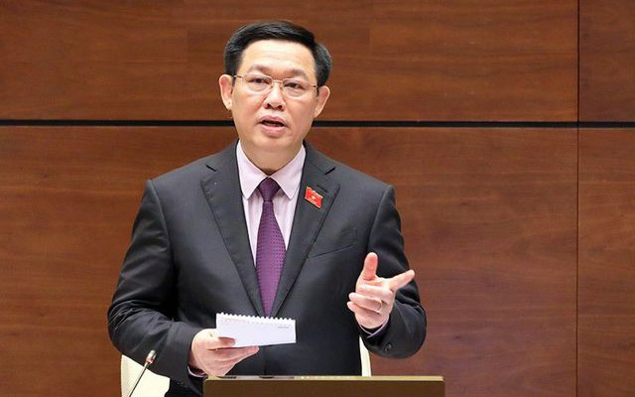
CHƯƠNG 3: CÁC YẾU TỐ ẢNH HƯỞNG ĐẾN VAY NỢ NƯỚC NGOÀI CỦA VIỆT NAM
II- THỰC TRẠNG NỢ NƯỚC NGOÀI CỦA VIỆT NAM HIỆN NAY
Cuối năm 2017, nợ nước ngoài của quốc gia so với GDP ở mức 48,9%, sát với ngưỡng 50% được Quốc hội cho phép.
Tỷ lệ nợ này giảm xuống còn 46% vào một năm sau đó (năm 2018).
Tỷ lệ trả nợ so với tổng kim ngạch xuất nhập khẩu hàng hóa, dịch vụ vào khoảng 25%, bảo đảm các quy định và thông lệ quốc tế.
Đến cuối năm 2019, nợ nước ngoài quốc gia khoảng 45,8% GDP
PHẦN II
1
PHẦN I
3
=> Phó Thủ tướng Vương Đình Huệ khẳng định: "Chỉ tiêu nợ nước ngoài của quốc gia dưới mức trần được Quốc hội cho phép là không quá 50% và đang trong tầm kiểm soát của Chính phủ. Đặc biệt, nợ nước ngoài của Chính phủ giảm rất mạnh, tốc độ tăng nợ rất thấp".

Slide 19
CHƯƠNG 3: CÁC YẾU TỐ ẢNH HƯỞNG ĐẾN VAY NỢ NƯỚC NGOÀI CỦA VIỆT NAM
III- YẾU TỐ ẢNH HƯỞNG ĐẾN NỢ NƯỚC NGOÀI CỦA VIỆT NAM
Yếu tố kinh tế:
Việt Nam là 1 quốc gia đang phát triển nên nhu cầu vốn cho đầu tư phát triển là rất lớn.
Trong điều kiện nguồn vốn trong nước còn hạn chế, lạm phát trong nước cao, vay nợ là phương thức được sử dụng phổ biến
Lãi suất tiền gửi và lãi suất cho vay ngắn hạn đồng loạt giảm từ 19/11/2019
Trong bối cảnh chiến tranh thương mại Mỹ-Trung, tỷ giá trong nước vẫn duy trì ổn định và đạt mức thặng dư thương mại lớn với mức xuất siêu trên 9,1 tỷ USD – 2019, giữ ở khoảng 23000VNĐ/USD.
Trong những năm gần đây, Việt Nam đã tiến hành cải cách chính sách tài khóa mạnh mẽ để phù hợp với bối cảnh hội nhập => khả năng thu hút vốn tăng
PHẦN II
1
PHẦN III
PHẦN I
3

Slide 20
CHƯƠNG 3: CÁC YẾU TỐ ẢNH HƯỞNG ĐẾN VAY NỢ NƯỚC NGOÀI CỦA VIỆT NAM
2. Yếu tố chính trị:
Chính trị Việt Nam đi theo nguyên mẫu nhà nước Xã hội chủ nghĩa, độc đảng.
Hiến pháp mới được thông qua vào tháng 11 năm 2013, khẳng định vai trò lãnh đạo của Đảng, phác thảo việc tái tổ chức chính phủ và tăng cường cải cách thị trường trong nền kinh tế
Cách đây hơn 4 thập kỷ, ngày 20-9-1977, Việt Nam trở thành thành viên thứ 149 của Liên Hợp Quốc. Đóng góp của Việt Nam tại đây là toàn diện đặc biệt là trên 3 trụ cột:
Hòa bình và an ninh quốc tế
Phát triển kinh tế - xã hội
Quyền con người
Địa lý- chính trị: Là cầu nối trên đất liền giữa phần lớn nhất của lục địa Á, Âu với khu vực Đông Nam Á. Cùng với tài nguyên phong phú, nằm trên tuyến vận tải quan trọng, dân số khá lớn,..
Việt Nam được đánh giá có một nền chính trị ổn định tạo cho Việt Nam có một nền hòa bình và thịnh vượng
PHẦN II
1
PHẦN III
PHẦN I
3

Slide 21
CHƯƠNG 3: CÁC YẾU TỐ ẢNH HƯỞNG ĐẾN VAY NỢ NƯỚC NGOÀI CỦA VIỆT NAM
3. Yếu tố liên quan đến các bên vay
Hiệu quả sử dụng vốn vay của Việt Nam: Hệ thống quy định pháp luật được rà soát, bổ sung và hoàn thiện; trong đó, đã ban hành các Nghị quyết, Quyết định về chỉ đạo, điều hành quản lý, sử dụng hiệu quả nguồn vốn vay nước ngoài, đẩy nhanh tiến độ thực hiện các dự án trọng điểm, quy mô lớn, có tác động lan toả sử dụng vốn vay ODA, vay ưu đãi.
Chưa đạt được hiệu quả mong muốn
Mối tương quan giữa tiêu dùng và tích lũy của Việt Nam: tiêu dùng cuối cùng tăng 7,23% so với năm 2018; tích lũy tài sản tăng 7,91%. Bội chi NSNN năm 2019 giảm từ mức 3,7% dự toán xuống ở mức dưới 3,4% GDP thực hiện => Nợ nước ngoài giảm
Khả năng hấp thụ vốn của Việt Nam còn kém.
Nghĩa vụ trả các khoản trả gốc, lãi của Chính phủ nằm trong mức được phê duyệt, đảm bảo đầy đủ, đúng hạn.
PHẦN II
1
PHẦN III
PHẦN I
3

Slide 22
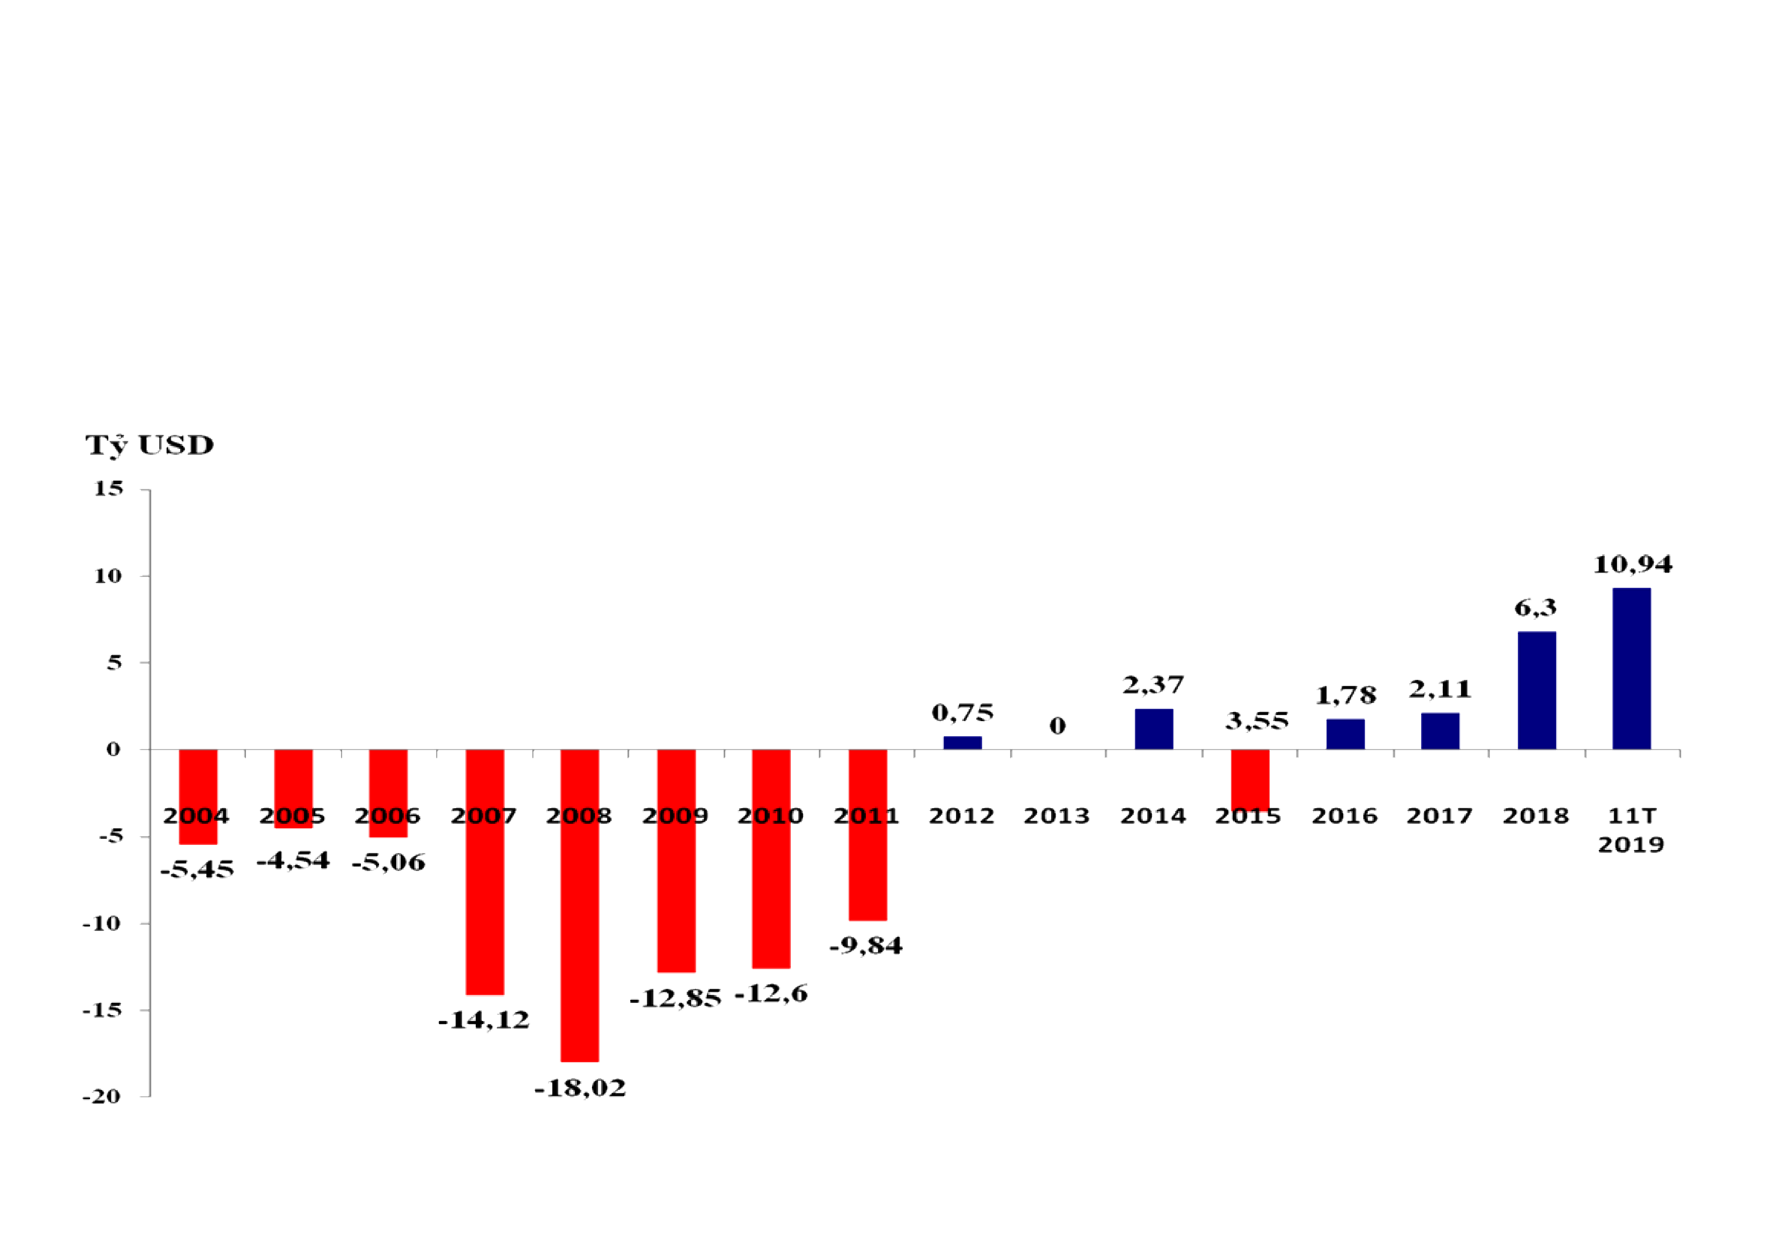
CHƯƠNG 3: CÁC YẾU TỐ ẢNH HƯỞNG ĐẾN VAY NỢ NƯỚC NGOÀI CỦA VIỆT NAM
4. Yếu tố liên quan đến thị trường vay:
Cán cân thương mại thặng dư ước tính xuất siêu 9,9 tỷ USD
Xuất, nhập khẩu dịch vụ: Trong năm 2019, kim ngạch xuất khẩu dịch vụ ước tính đạt 16,6 tỷ USD, tăng 12,6% so với năm 2018, trong đó dịch vụ du lịch đạt 11,8 tỷ USD (chiếm 71,1% tổng kim ngạch).
PHẦN II
1
PHẦN III
PHẦN I
3
Hình 1: Cán cân thương mại Việt Nam (2004-11T2019)
Nguồn: Tổng Cục Hải Quan

Slide 23
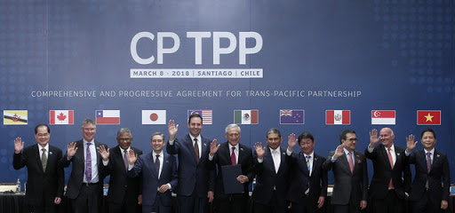
CHƯƠNG 3: CÁC YẾU TỐ ẢNH HƯỞNG ĐẾN VAY NỢ NƯỚC NGOÀI CỦA VIỆT NAM
5. Những cơ hội, những thách thức của các yếu tố dẫn đến nợ nước ngoài của Việt Nam trong bối cảnh mới và đề xuất
5.1. Cơ hội
- Nhu cầu đầu tư đổi mới công nghệ, thiết bị, kỹ thuật, học tập quản lý được đáp ứng.
Về qui mô thị trường: sự gia tăng tầng lớp trung lưu -> biến thị trường Việt Nam trở nên hấp dẫn.
Về liên kết thị trường khu vực: Việt Nam đã và đang đàm phán để ký kết 16 hiệp định thương mại tự do -> tạo cơ hội để các doanh nghiệp nước ngoài sản xuất tại Việt Nam hưởng các mức thuế tốt nhất.
PHẦN II
1
PHẦN III
PHẦN I
3

Slide 24
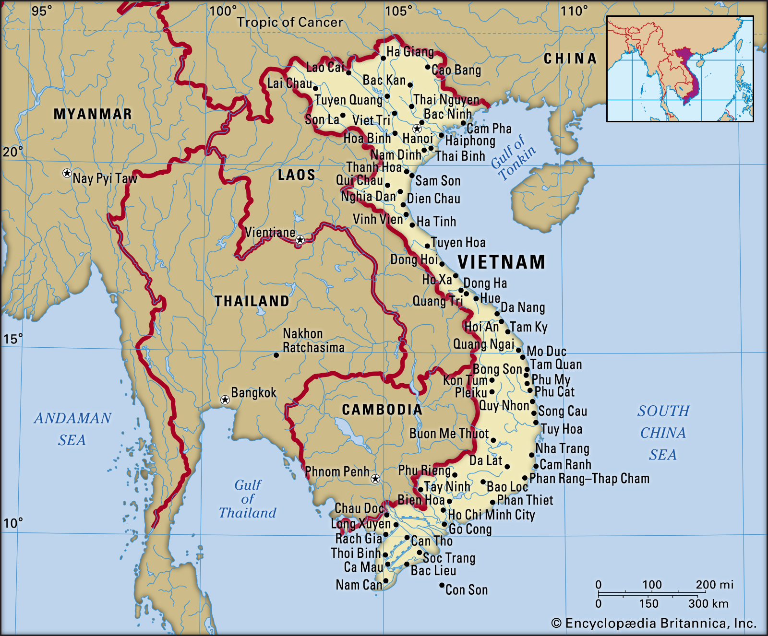
CHƯƠNG 3: CÁC YẾU TỐ ẢNH HƯỞNG ĐẾN VAY NỢ NƯỚC NGOÀI CỦA VIỆT NAM
Khoảng cách địa lý: Việt nam nằm ở vị trí thuận lợi giữa các trung tâm khu vực Đông Á.
Sự ổn định chính trị
Các chính sách khuyến khích đầu tư: miễn thuế nhập khẩu một số ngành, miễn giảm tiền thuê và sử dụng đất,...
Ổn định kinh tế vĩ mô và tăng trưởng, tốc độ tăng trưởng cao và ổn định qua nhiều năm.
Chi phí lao động thấp và năng suất cao
Ngoài những ngành truyền thống Việt Nam có lợi thế là Dệt may, da may, thủy sản, thì các ngành công nghiệp Điện tử và Công nghệ cao cũng thu hút vốn đầu tư từ các nước phát triển trong CPTPP.
PHẦN II
1
PHẦN III
PHẦN I
3

Slide 25

CHƯƠNG 3: CÁC YẾU TỐ ẢNH HƯỞNG ĐẾN VAY NỢ NƯỚC NGOÀI CỦA VIỆT NAM
5.2. Thách thức
Vay nợ mới trả nợ cũ
Rủi ro kinh tế
Dịch COVID-19
PHẦN II
1
PHẦN III
PHẦN I
3

Slide 26
CẢM ƠN CÔ VÀ CÁC BẠN ĐÃ LẮNG NGHE
HẾT
PHẦN II
PHẦN III
PHẦN I

